Slide 1


Trường Tiểu học Ái Mộ A
Tập đọc lớp 2

Slide 2
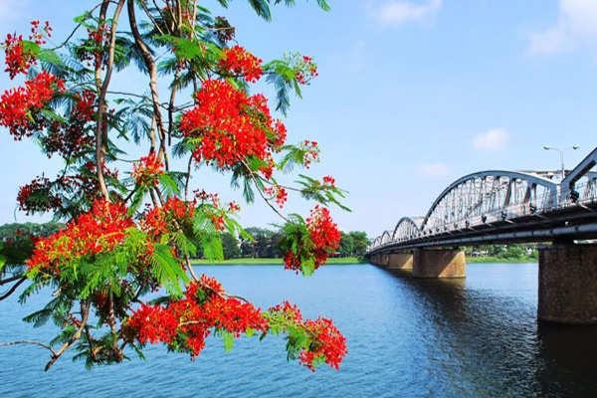

Slide 3


Slide 4
Tập đọc
Sông Hương

Slide 5
Sông Hương
Sông Hương là một bức tranh phong cảnh gồm nhiều đoạn mà mỗi đoạn đều có vẻ đẹp riêng của nó. Bao trùm lên cả bức tranh là một màu xanh có nhiều sắc độ đậm nhạt khác nhau: màu xanh thẳm của da trời, màu xanh biếc của cây lá, màu xanh non của những bãi ngô, thảm cỏ in trên mặt nước.
Mỗi mùa hè tới, hoa phượng vĩ nở đỏ rực hai bên bờ. Hương Giang bỗng thay chiếc áo xanh hằng ngày thành dải lụa đào ửng hồng cả phố phường .
Những đêm trăng sáng, dòng sông là một đường trăng lung linh dát vàng.
Sông Hương là một đặc ân của thiên nhiên dành cho Huế, làm cho không khí thành phố trở nên trong lành, làm tan biến những tiếng ồn ào của chợ búa, tạo cho thành phố một vẻ êm đềm.
Theo ĐẤT NƯỚC NGÀN NĂM

Slide 6
Luyện đọc
Từ ngữ:
phong cảnh,
xanh thẳm,
phượng vĩ,
dải lụa,
dát vàng,
tan biến

Slide 7
Sông Hương
1.
Sông Hương là một bức tranh phong cảnh gồm nhiều đoạn mà mỗi đoạn đều có vẻ đẹp riêng của nó. Bao trùm lên cả bức tranh là một màu xanh có nhiều sắc độ đậm nhạt khác nhau: màu xanh thẳm của da trời, màu xanh biếc của cây lá, màu xanh non của những bãi ngô, thảm cỏ in trên mặt nước.
Mỗi mùa hè tới, hoa phượng vĩ nở đỏ rực hai bên bờ. Hương Giang bỗng thay chiếc áo xanh hằng ngày thành dải lụa đào ửng hồng cả phố phường .
Những đêm trăng sáng, dòng sông là một đường trăng lung linh dát vàng.
Sông Hương là một đặc ân của thiên nhiên dành cho Huế, làm cho không khí thành phố trở nên trong lành, làm tan biến những tiếng ồn ào của chợ búa, tạo cho thành phố một vẻ êm đềm.
Theo ĐẤT NƯỚC NGÀN NĂM
2.
3.

Slide 8
Ngắt câu dài
/
/
Bao trùm lên cả bức tranh là một màu xanh có nhiều sắc độ đậm nhạt khác nhau: màu xanh thẳm của da trời, màu xanh biếc của cây lá, màu xanh non của những bãi ngô, thảm cỏ in trên mặt nước.
/
//
/
Hương Giang bỗng thay chiếc áo xanh hằng ngày thành dải lụa đào ửng hồng cả phố phường.
//

Slide 9
Sông Hương
1. Sông Hương là một bức tranh phong cảnh gồm nhiều đoạn mà mỗi đoạn đều có vẻ đẹp riêng của nó. Bao trùm lên cả bức tranh là một màu xanh có nhiều sắc độ đậm nhạt khác nhau: màu xanh thẳm của da trời , màu xanh biếc của cây lá, màu xanh non của những bãi ngô, thảm cỏ in trên mặt nước.
2. Mỗi mùa hè tới, hoa phượng vĩ nở đỏ rực hai bên bờ. Hương Giang bỗng thay chiếc áo xanh hằng ngày thành dải lụa đào ửng hồng cả phố phường.
Những đêm trăng sáng, dòng sông là một đường trăng lung linh dát vàng.
3. Sông Hương là một đặc ân của thiên nhiên dành cho Huế, làm cho không khí thành phố trở nên trong lành, làm tan biến những tiếng ồn ào của chợ búa, tạo cho thành phố một vẻ êm đềm.
Theo ĐẤT NƯỚC NGÀN NĂM

Slide 10
Tìm hiểu bài
Sông Hương là một bức tranh phong cảnh gồm nhiều đoạn mà mỗi đoạn đều có vẻ đẹp riêng của nó. Bao trùm lên cả bức tranh là một màu xanh có nhiều sắc độ đậm nhạt khác nhau : màu xanh thẳm của da trời , màu xanh biếc của cây lá, màu xanh non của những bãi ngô, thảm cỏ in trên mặt nước.
. 1.Tìm các từ chỉ màu xanh khác nhau của sông Hương?
Sông Hương gồm nhiều màu xanh sắc độ đậm nhạt khác nhau: xanh thẳm, xanh biếc, xanh non.

Slide 11
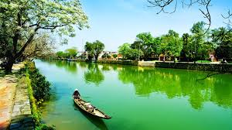
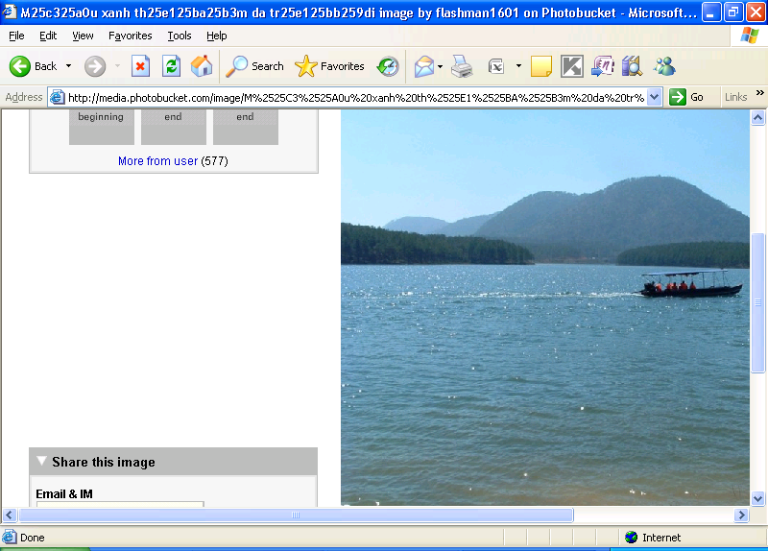
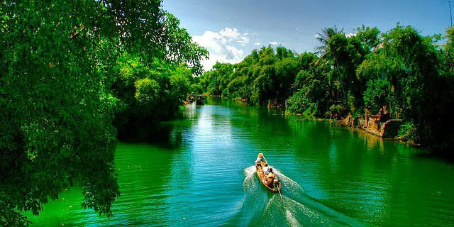
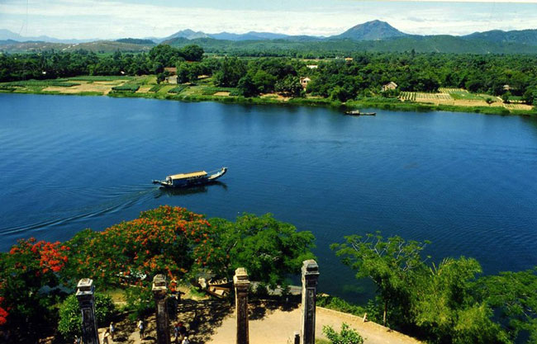
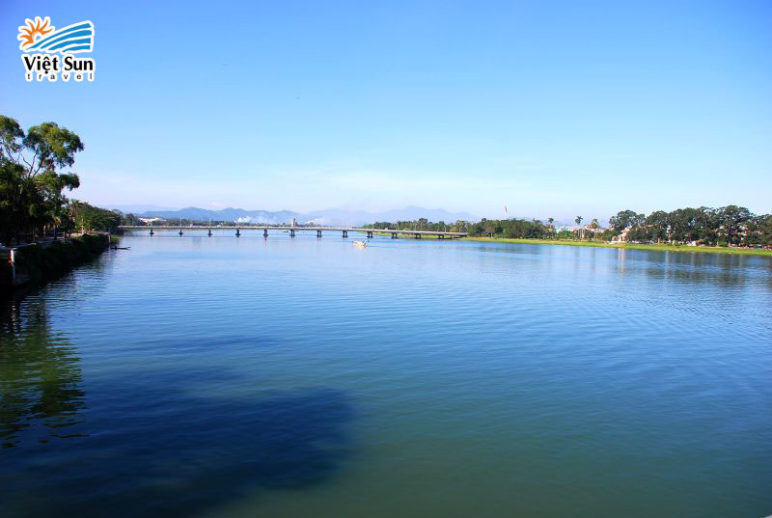
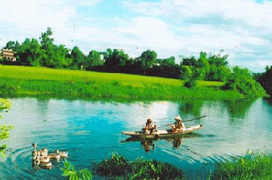
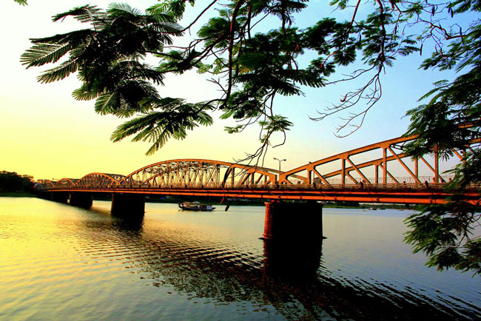
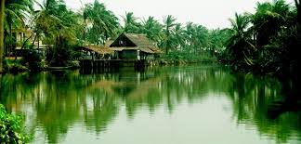
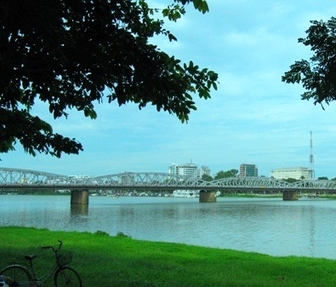
Màu xanh non của bãi ngô, thảm cỏ
Màu xanh biếc của cây lá
Màu xanh thẳm của da trời.

Slide 12
Mỗi mùa hè tới, hoa phượng vĩ nở đỏ rực hai bên bờ. Hương Giang bỗng thay chiếc áo xanh hằng ngày thành dải lụa đào ửng hồng cả phố phường .
Những đêm trăng sáng, dòng sông là một đường trăng lung linh dát vàng.
,
2. Vào mùa hè, sông Hương đổi màu như thế nào?
Sông Hương “thay chiếc áo xanh hàng ngày thành dải lụa đào ửng hồng cả phố phường”.

Slide 13
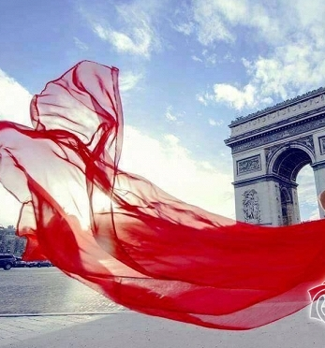
dải lụa đào

Slide 14
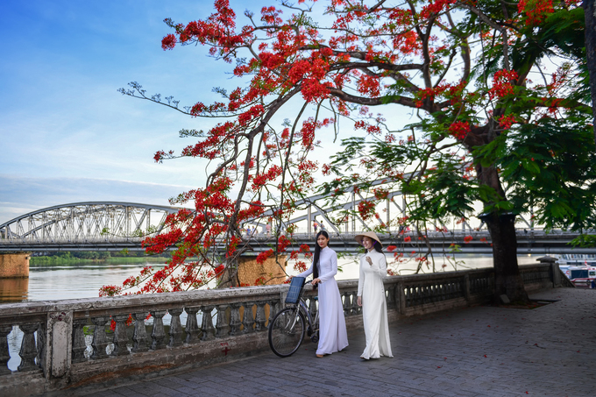
dải lụa đào ửng hồng cả phố phường

Slide 15
Mỗi mùa hè tới, hoa phượng vĩ nở đỏ rực hai bên bờ. Hương Giang bỗng thay chiếc áo xanh hằng ngày thành dải lụa đào ửng hồng cả phố phường .
Những đêm trăng sáng, dòng sông là một đường trăng lung linh dát vàng.
2. Vào những đêm trăng sáng, sông Hương đổi màu như thế nào?
Vào những đêm trăng sáng, dòng sông là một đường trăng lung linh dát vàng.

Slide 16
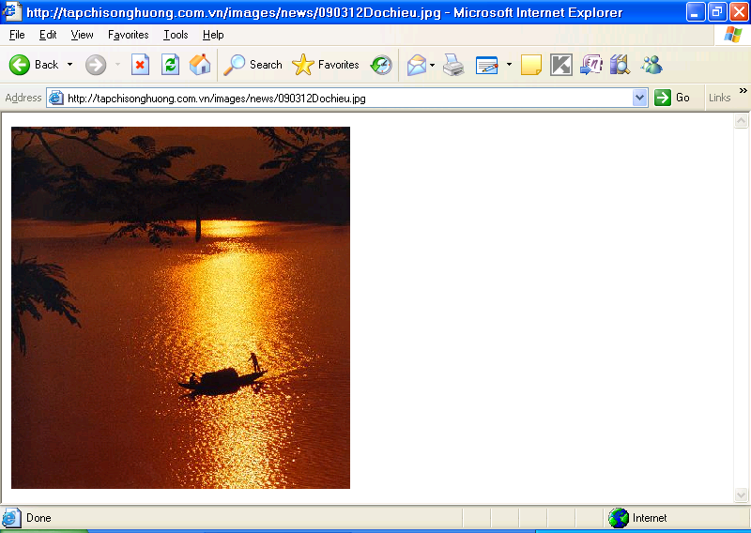
Vào những đêm trăng sáng dòng sông là một đường trăng lung linh dát vàng.

Slide 17
Sông Hương là một đặc ân của thiên nhiên dành cho Huế, làm cho không khí thành phố trở nên trong lành , làm tan biến những tiếng ồn ào của chợ búa, tạo cho thành phố một vẻ êm đềm.
3. Vì sao nói sông Hương là một đặc ân của thiên nhiên dành cho thành phố Huế?
Sông Hương làm cho thành phố Huế thêm đẹp, làm cho không khí trở nên trong lành, làm tan biến những tiếng ồn ào của chợ búa, tạo cho thành phố một vẻ êm đềm.

Slide 18
Nội dung
Vẻ đẹp thơ mộng, luôn biến đổi của sông Hương qua cách miêu tả của tác giả.

Slide 19
Sông Hương
1. Sông Hương là một bức tranh phong cảnh gồm nhiều đoạn mà mỗi đoạn đều có vẻ đẹp riêng của nó. Bao trùm lên cả bức tranh là một màu xanh có nhiều sắc độ đậm nhạt khác nhau: màu xanh thẳm của da trời , màu xanh biếc của cây lá, màu xanh non của những bãi ngô, thảm cỏ in trên mặt nước.
2. Mỗi mùa hè tới, hoa phượng vĩ nở đỏ rực hai bên bờ. Hương Giang bỗng thay chiếc áo xanh hằng ngày thành dải lụa đào ửng hồng cả phố phường.
Những đêm trăng sáng, dòng sông là một đường trăng lung linh dát vàng.
3. Sông Hương là một đặc ân của thiên nhiên dành cho Huế, làm cho không khí thành phố trở nên trong lành, làm tan biến những tiếng ồn ào của chợ búa, tạo cho thành phố một vẻ êm đềm.
Theo ĐẤT NƯỚC NGÀN NĂM

Slide 20
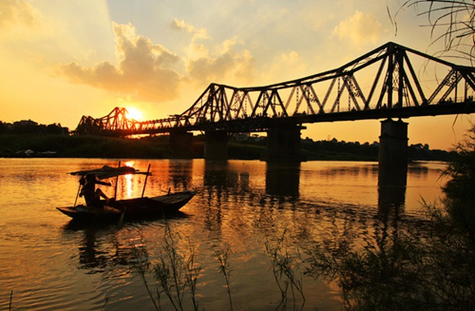
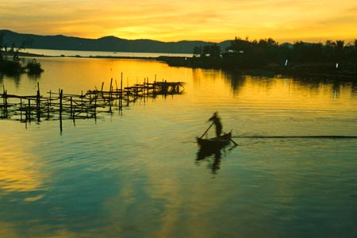
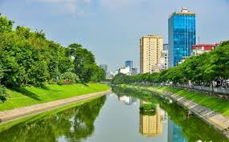
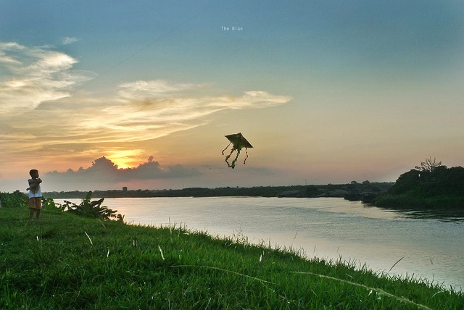
Sông Đuống
Sông Tô Lịch
Sông Hồng
Sông Cầu

Slide 21



`
CHÀO TẠM BIỆT CÁC CON!

